Slide 1
Врождённые срединные кисты шеи.
ФГБОУ ВО КрасГМУ им. проф. В.Ф. Войно-Ясенецкого Минздрава России
Кафедра-клиника хирургической стоматологии и челюстно-лицевой хирургии
Выполнила:
Кауниетис Софья Максимовна
Врач-ординатор
Г. Красноярск, 2019

Slide 2
Общие сведения
Киста шеи – полое опухолевидное образование, располагающееся по передней или боковой поверхности шеи. Формируется при нарушениях на ранних стадиях эмбрионального развития. В некоторых случаях сочетается с врожденным свищом шеи. Иногда свищ образуется уже в детском или даже взрослом возрасте в результате нагноения кисты. Возможно перерождение кисты шеи в злокачественную опухоль. Лечение только хирургическое.

Slide 3
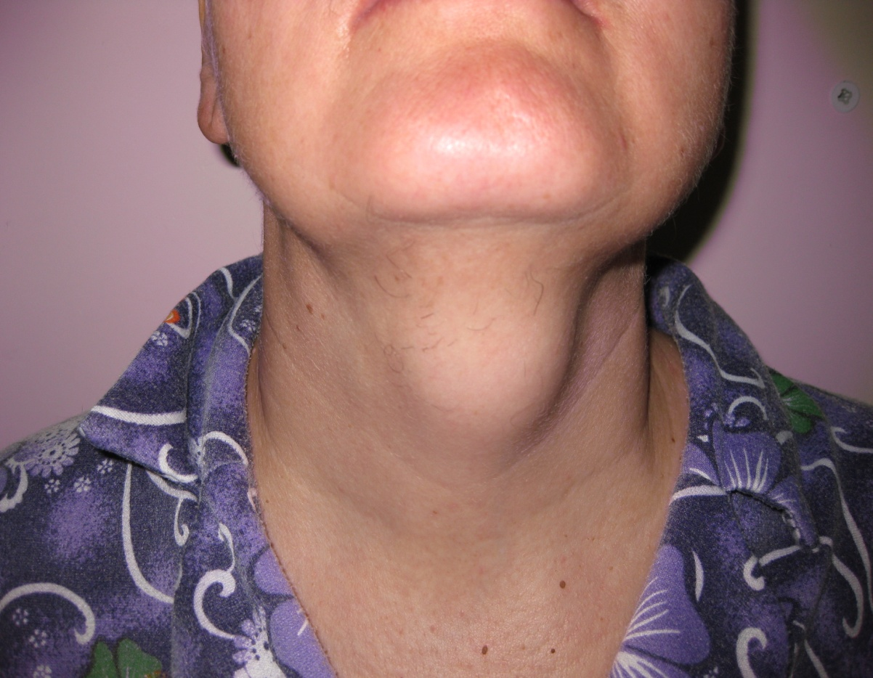
Врожденная срединная киста шеи

Slide 4
Причины
Врожденная киста шеи представляет собой полость между жаберными бороздами, которые в норме должны исчезать по мере развития плода. Она формируется при аномалии развития жаберных щелей на четвертой-шестой неделях беременности. Срединная киста образуется при перемещении зачатка щитовидной железы из места ее формирования на переднюю поверхность шеи по щитовидно-язычному протоку. Это происходит на шестой-седьмой неделях беременности.

Slide 5
Причины
Врожденный свищ не является самостоятельной патологией и всегда сочетается с боковой или срединной кистой шеи. Выделяют два вида свищей: полные (с двумя выходными отверстиями: на коже и слизистой полости рта) и неполные (с одним отверстием, которое может располагаться как на коже, так и на слизистой).

Slide 6
Срединные кисты в челюстно-лицевой хирургии составляют около 40% от всех кист шеи и располагаются на передней поверхности шеи, по средней линии.

Slide 7
Симптомы
При осмотре выявляется плотное, безболезненное, четко отграниченное образование эластической консистенции диаметром до 2 см, не спаянное с кожей. Киста незначительно подвижна, спаяна с телом подъязычной кости, смещается при глотании. В ряде случаев опухолевидное образование располагается в корне языка. При этом язык приподнимается, возможны нарушения речи и глотания.

Slide 8
Срединные кисты нагнаиваются чаще боковых – примерно в 60% случаев. При инфицировании образование увеличивается в размере, становится болезненным. Окружающие ткани отекают, кожа краснеет. При вскрытии гнойника образуется свищ с устьем, расположенным на передней поверхности шеи, между щитовидным хрящом и подъязычной костью. Если свищ открывается в ротовую полость, его устье располагается на передней поверхности языка, на границе между его корнем и телом.

Slide 9
Диагностика
Определить боковую кисту проще, чем срединную. Диагноз устанавливается после внешнего осмотра, изучения анамнеза. Подтвердить заболевание можно пункцией жидкости из полости и ее изучения. Дополнительно применяют методы исследования: УЗИ, зондирование, фистулографию.
При ультразвуковом исследовании можно отдифференцировать срединные опухоли от кистозных форм лимфангиом. На УЗИ определяют образования как объемные однокамерные полости с четкими контурами, заполненные жидкостью.

Slide 10
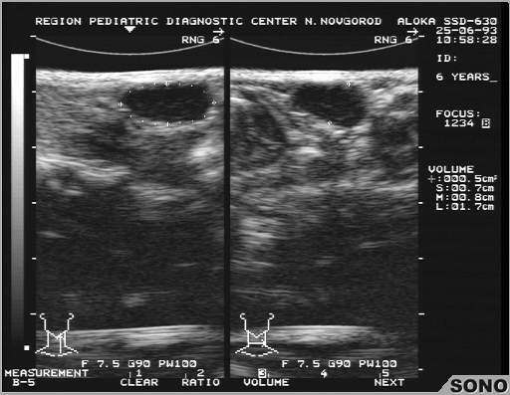
Эхографическая картина срединной кисты шеи у пациента 6 лет.

Slide 11
Диф.диагностика
Срединную кисту шеи дифференцируют от струмы языка, дермоидной кисты, лимфаденита, специфических воспалительных процессов и аденомы аномально расположенной щитовидной железы.

Slide 12
Лечение кисты шеи
Хирургическое удаление кисты шеи показано при срединных кистах любого размера в детском возрасте, а также при срединных кистах диаметром более 1 см у взрослых. Лечение кист шеи только оперативное. Для предупреждения рецидивов кисту иссекают вместе с капсулой. Операция выполняется под внутривенным наркозом. Хирург делает разрез над областью кисты, выделяет и удаляет ее вместе с оболочками. При хирургических вмешательствах по поводу срединной кисты необходимо также удалить часть подъязычной кости, через которую проходит тяж от опухолевидного образования. При операциях по поводу боковой кисты возможны затруднения из-за расположенных рядом сосудов и нервов.

Slide 14
Лечение кисты шеи
В зависимости от размеров кисту корня языка могут удалять как через разрез на коже, так и через рот. При нагноении кисты ее полное удаление не показано. Выполняется вскрытие и дренирование. Показанием к экстренной операции является наличие острого воспалительного процесса, особенно – при закрытии свища и формировании абсцесса. В последующем проводятся регулярные перевязки с промыванием полости кисты антисептическими препаратами, назначается противовоспалительная терапия. В некоторых случаях полость кисты рубцуется. Если этого не происходит, ее удаление производят не раньше, чем через 2-3 месяца после ликвидации воспаления.

Slide 15
Лечение кисты шеи
У пожилых больных при наличии тяжелых сопутствующих заболеваний выполняется аспирация содержимого кисты с последующим промыванием ее полости антисептическими препаратами. В остальных случаях этот метод не используется из-за недостаточной эффективности и высокого риска развития рецидивов.

Slide 16
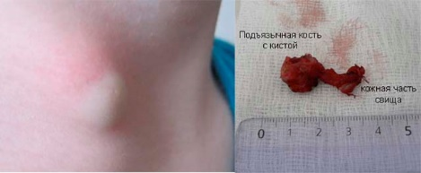

Slide 17
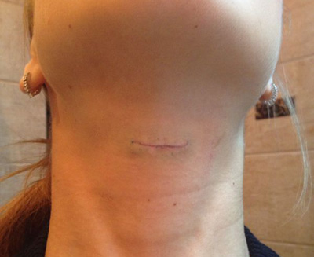
Пациентка 17 лет, после хирургического лечения

Slide 18
Литература
1. Заболевания, повреждения и опухоли челюстно-лицевой области/ под ред. Иорданишвили А.К. - 2007
2. Клинико-морфологическая характеристика срединных, боковых кист и свищей шеи: автореферат диссертации/ Иванова С.В. - 2005
3. Источники развития, клинико-морфологическая характеристика и принципы лечения срединных кист шеи/ Ткаченко П.И., Белоконь С.А., Старченко И.И., Гуржий Е.В.// Журнал Гродненского государственного медицинского университета - 2014 - №2
4. Детская хирургическая стоматология и челюстно-лицевая хирургия: учебник 2008 г. 208 с.
5. Атлас заболеваний полости рта. 3-е издание Роберт П. Лангле Крэйг С. Миллер. Перевод с английского под ред. . 2008 г. 224 с.

